Slide 1
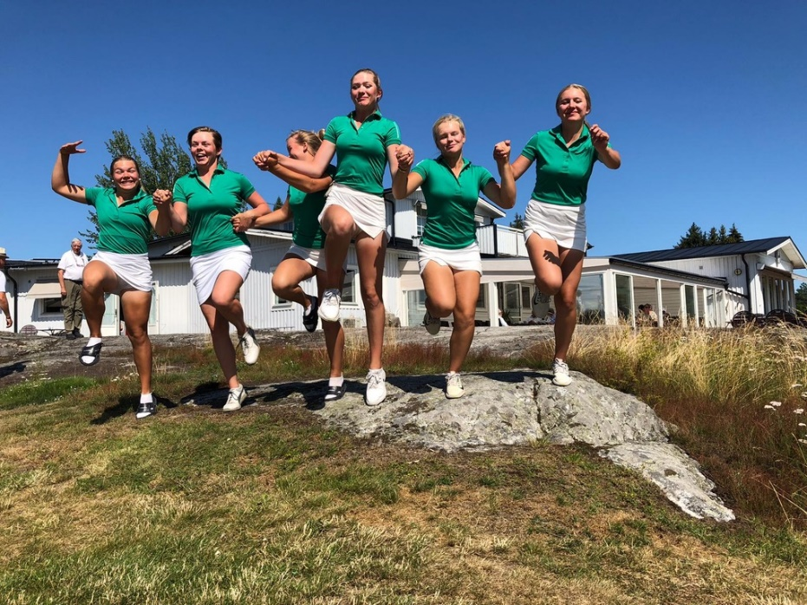
Föräldramöte Pojkar 09
2024-04-28

Slide 2
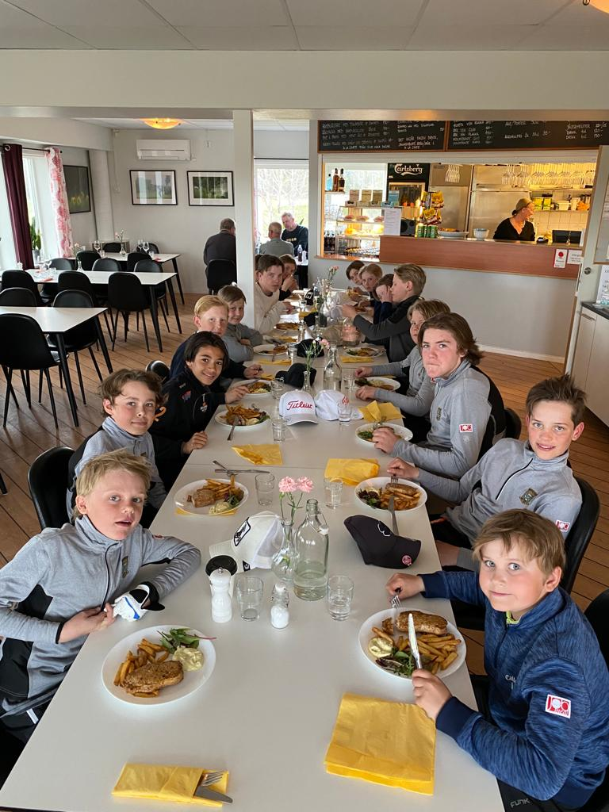
Vad vill vi i år då?
Ha roligt
Utveckla spelet
Individuell teknikträning
Träna på att tävla
Träna på att vinna

Slide 3
“ vi har Sveriges starkaste träningskultur“
“ hjälpa våra Juniorer från en tidig ålder till en brant utvecklingskurva och känsla av framgång och glädje “

Slide 4
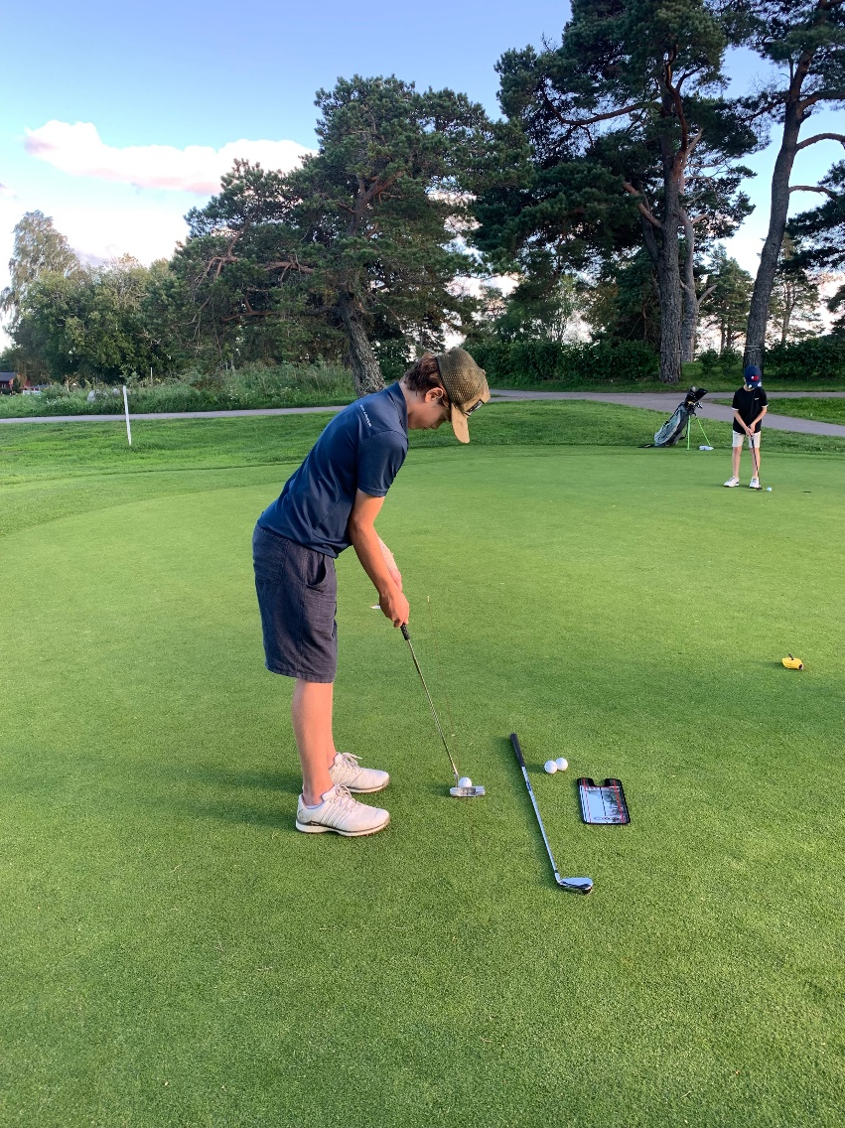
Hur lyckas vi med det?
Träning 3dagar/vecka
Tisdag 18-19 Puttning och närspel
Torsdag 18-19 Wedgar och närspel
Söndag 16.00- 19.00 Spel
Samling 15 min innan
Teknikträning med Per Liv, alla spelare har 5h att ta ut under säsongen
Statistik
Meddela medverkan via Laget.se
Uppdatera uppgifter

Slide 5
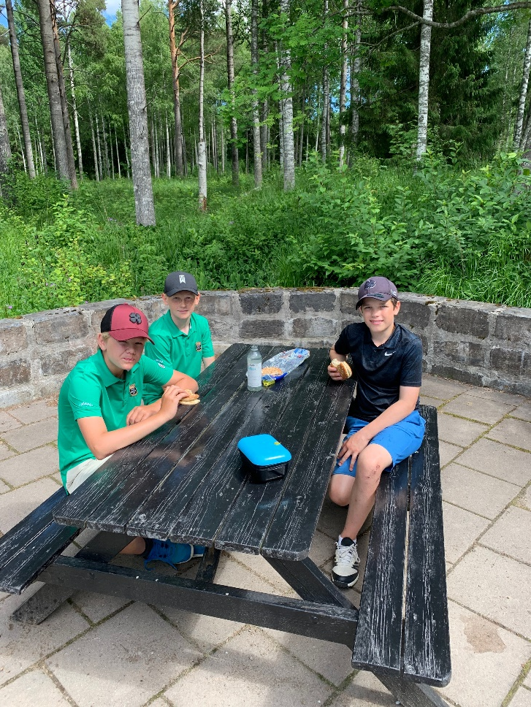
Träningsläger 9-10 maj
Söderby, Uppland
Träning
Spel på bana
Övernattning

Slide 6
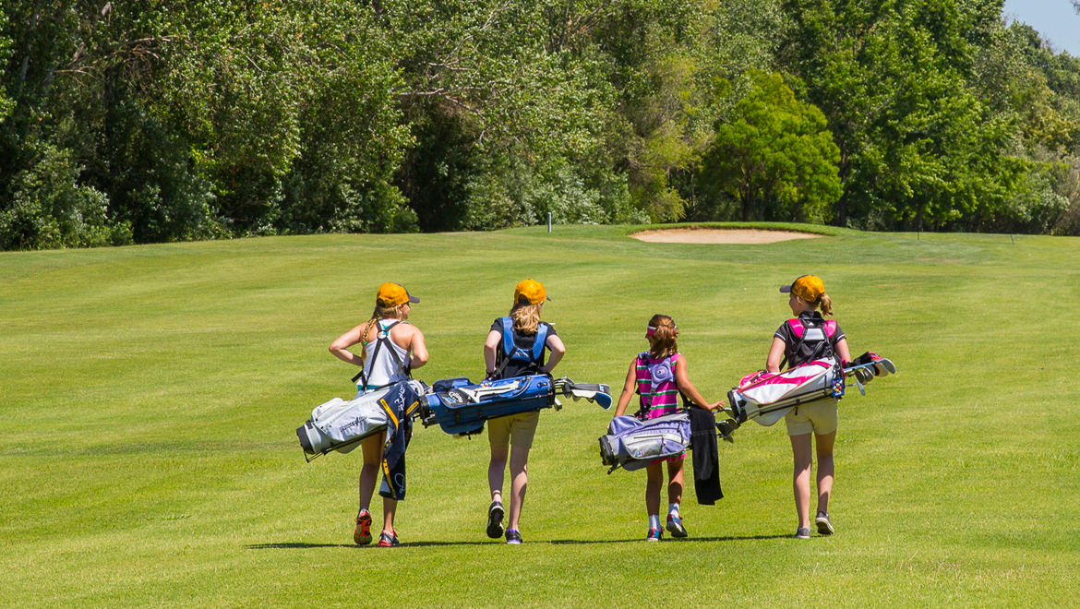
Tävlingsläger 17-20 juni
Gävle GK,
Måndag - träning + spel 9hål
Tisdag - Tävling 18hål, med hcp
Onsdag – träning + spel 9 hål
Torsdag – Tävling 18 hål, Teen Cup

Slide 7
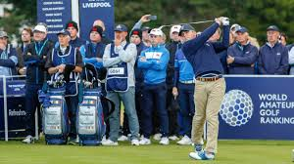
Tankar om tävling?
Läskigt!?
Svårt!?
Roligt!?
Nervöst!?

Slide 8
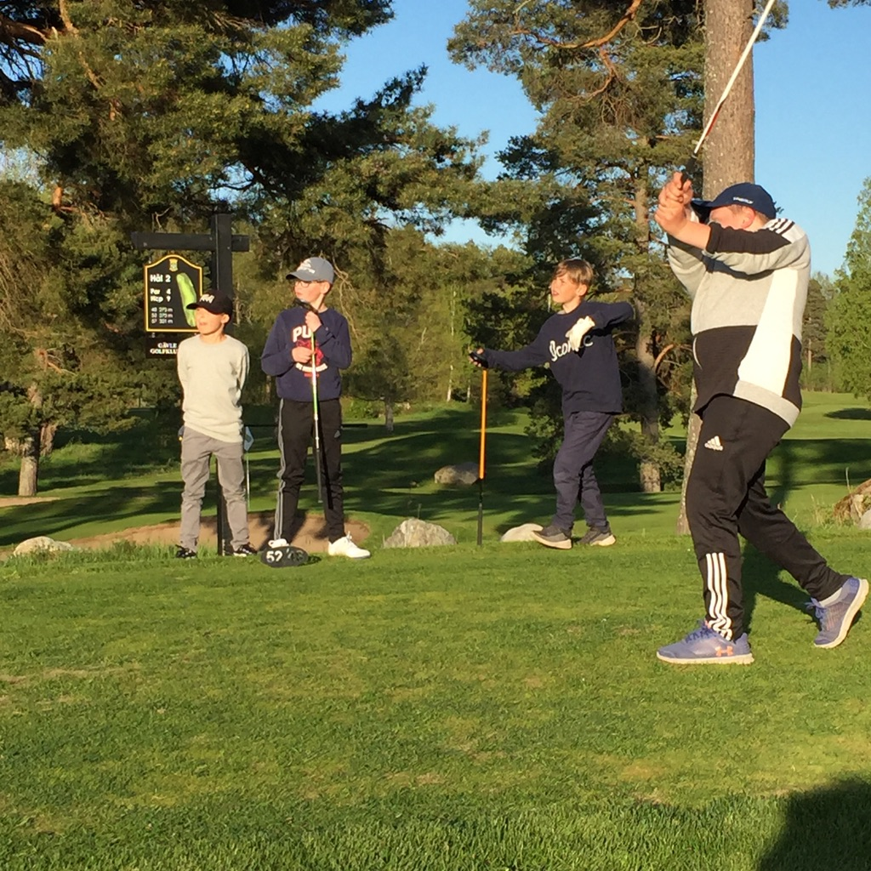
Tävling – Varför?
Bra för utvecklingen av det egna spelet – analysera/ändra/träna
Bra för den personliga utvecklingen
Ungdomarna utmanar sig själva, lär känna sina styrkor och svagheter i pressade situationer.
Gruppen finns där och stötar i både med och motgång.
Vi ledare hjälper till med utvärdering.

Slide 9
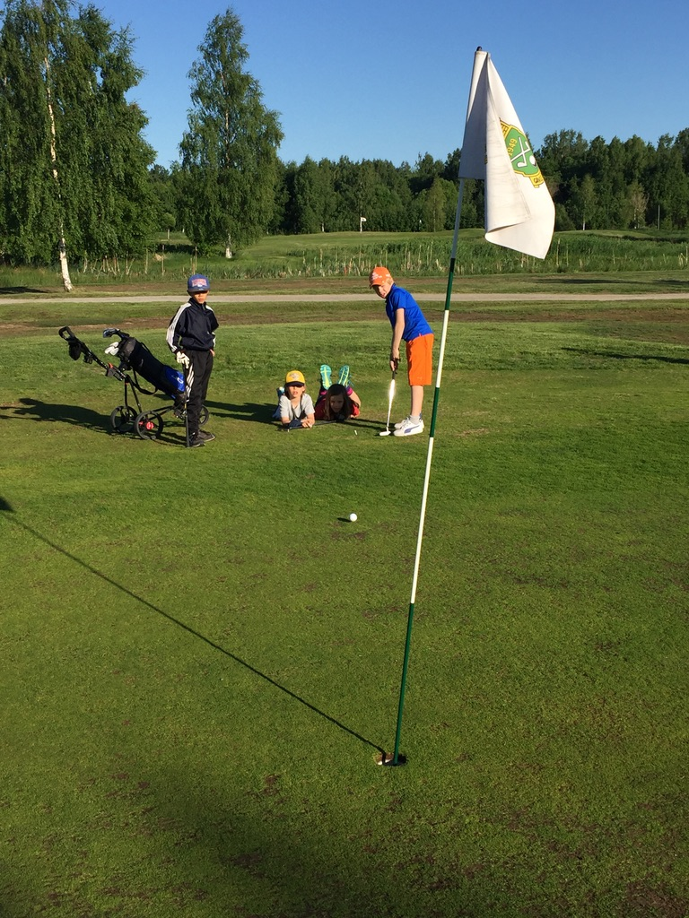
Tävling – med hcp
PQ junior tour - hcp 36-0, Stora banan, 18 hål
Gästrike Hälsinge Tour, hcp 36-0, regionen, 18hål

Slide 10
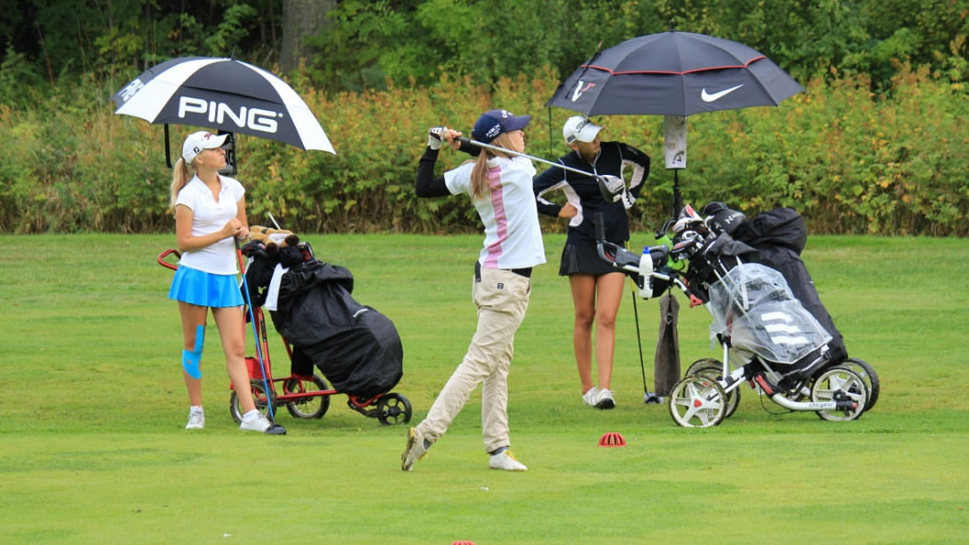
Tävling – utan hcp
Teen Cup – åldersindelad rikstäckande tävling, klubbkval, distrikskval, regionkval – Sverigefinal.
Svenska Juniortouren, rikstäckande tour i fyra divisioner. 6 omgångar på många platser i Sverige.
JMI – Junior masters invitational.

Slide 11
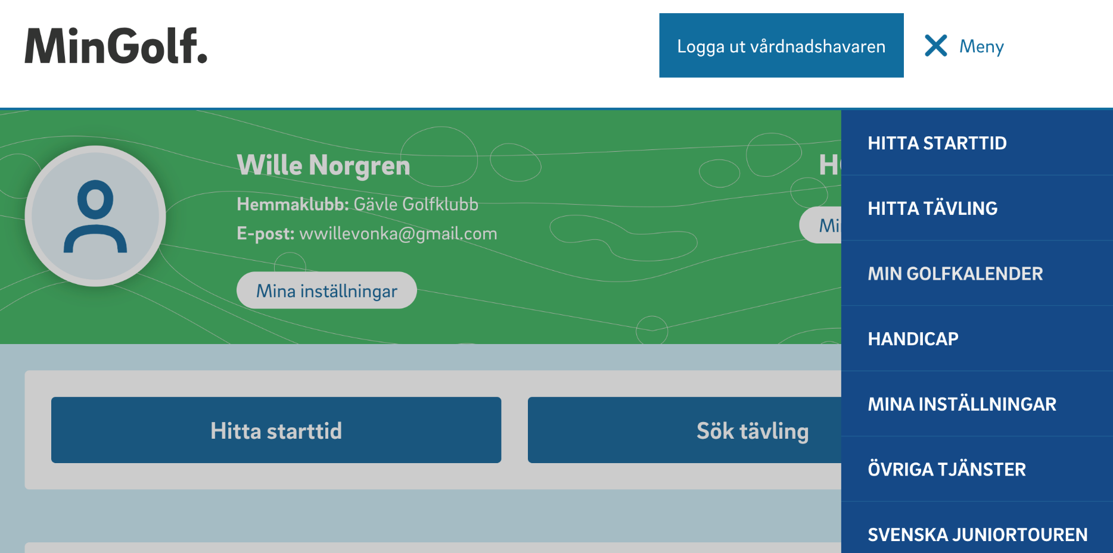
Anmälan till tävling
All anmälan sker individuellt via Min Golf.
För anmälan till Svenska Jr Touren måste man vara medlem i SvJrT. Kostar 400kr görs via Min Golf
Samåkning

Slide 12
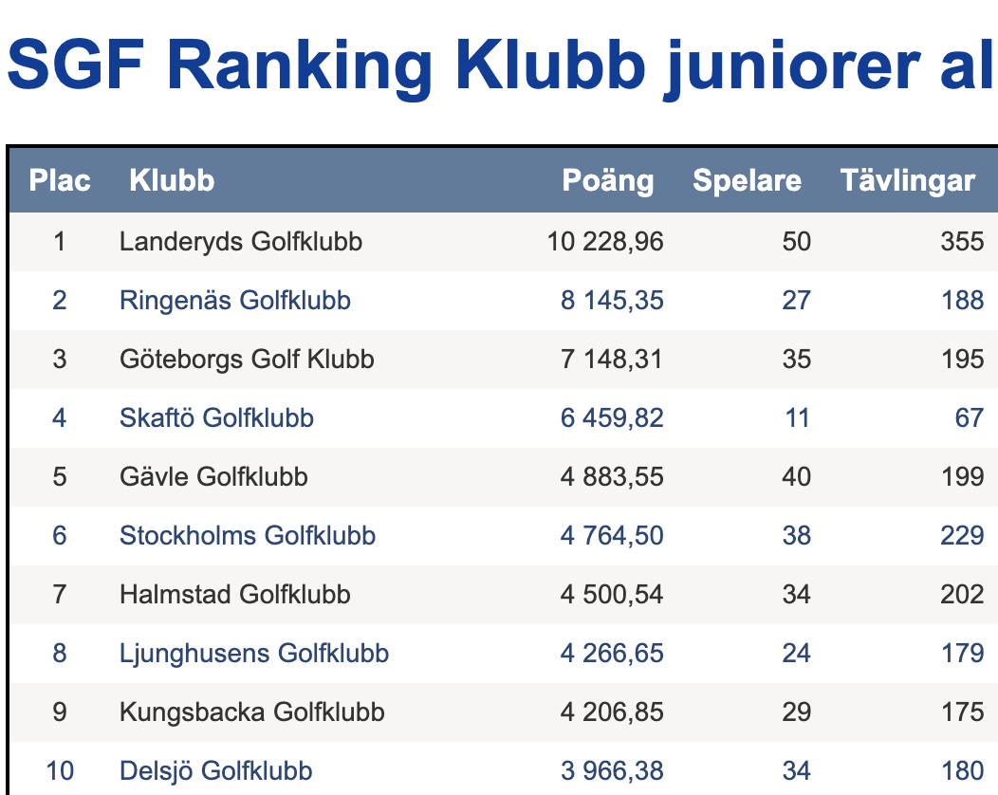
SGF Ranking - SvJrT
Rankingen ligger till grund för vilken division man spelar i SvJrT.
Baseras på startfältets sammanlagda poäng.
Nålsögat
Div 3 till div 2

Slide 13

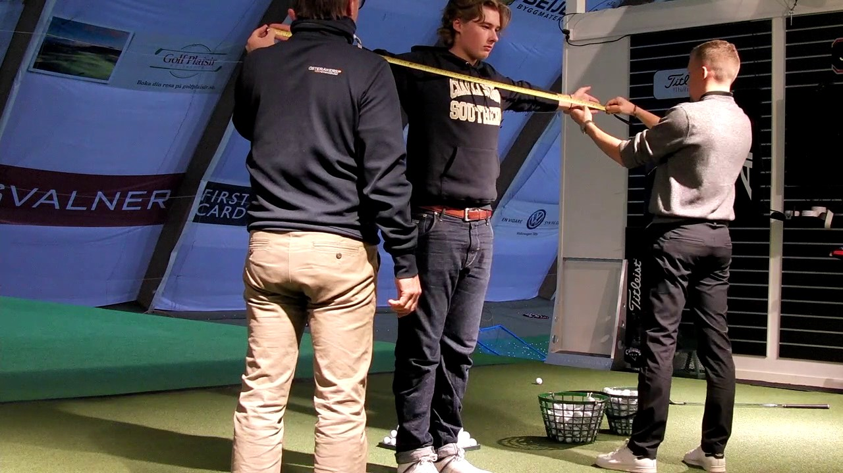
Golfgymnasium – RIG, NIU, LIU

Slide 14
Träningsavgifter Gävle GK
Vill man gå med i en träningsgrupp måste man vara medlem i Gävle GK och har betalt medlemsavgiften för året.
Samt ha ett grönt kort/Golf id.
Träningsavgiften ligger på 1200 kr/år (blå grupp) & 1600 kr/år (grön grupp) och ligger utanför medlemskapet.
För detta får man Vad krävs
•Ledarledd träning Bollknackning 3-5 gånger per år
•Träning/Utbildning med PRO
•Fria ranchbollar i samband med Träning
•½ Priset på eget ranchkort
•1 st. klubb Piké
--------------------------------------------------------------------------------------------------------------------------------------
Avgifter efter 1/7 varje år 600/800 kr (ej piké)
--------------------------------------------------------------------------------------------------------------------------------------
Går man en grönakorts utbildning(gäller ej sommarläger) på Gävle GK betalar man ingen avgift det året.
Därefter betalar man full Träningsavgift kommande år.

Slide 15
Klubbkläder
Spelare i träningsgrupp får 1 st piké.
Långärmad tröja kan beställas mot en kostnad.
Utprovning görs i ProPadelOne lokaler där man fyller i storlek i pärm.
Per Liv sammanställer och skickar beställning samt iväg på tryck så piké finns tillgänglig juni/juli.

Slide 16
Bollknackning 2024
De juniorer på Gävle GK som ingår i en träningsgrupp har halva priset på inköp av rangebollar.
Motprestationen för detta är att delta vid samtliga tillfällen som gruppen har blivit tilldelad bollknackning.
Bollknackningen sker på onsdagar kl 19.00. Rangen klipps på torsdag morgon.
5st tillfällen, 3grupper, 5-6 ungdomar + föräldrar. Ca 1h/tillfälle

